Slide 1
HỆ THỐNG QUẢN LÝ NHÂN SỰ
BÁO CÁO QUẢN TRỊ DỮ LIỆU
MÃ HỌC PHẦN: CT467
Thành viên nhóm:
Nguyễn Hoàng Điển B2113329
Phan Minh Tài B2113341
Nguyễn Phúc Kỳ B2113336

Slide 2
PHÂN CÔNG CÔNG VIỆC
MSSV | Họ và Tên | Công việc | Mức độ hoàn thành
B2113336 | Nguyễn Phúc Kỳ | Tìm hiểu cơ sở dữ liệu Xây dựng cơ dữ liệu, logic hệ thống Xây dựng UX/UI Xây dựng các chức năng | 100%
B2113341 | Phan Minh Tài | Tìm hiểu cơ sở dữ liệu Xây dựng cơ dữ liệu, logic hệ thống Xây dựng UX/UI Xây dựng các chức năng | 100%
B2113329 | Nguyễn Hoàng Điển | Tìm hiểu cơ sở dữ liệu Xây dựng cơ dữ liệu, logic hệ thống Xây dựng UX/UI Xây dựng các chức năng | 100%

Slide 3
NỘI DUNG
Giới Thiệu
Chức năng và giao diện
Nội Dung
Hệ Thống Quản Lý Nhân Sự
Mô hình dữ liệu
Kết Quả Thực Hiện

Slide 4

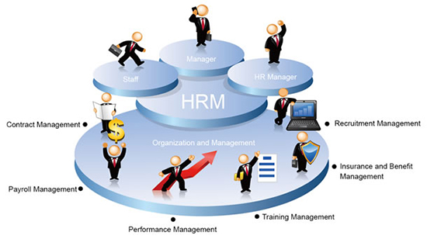
1. Giới thiệu
Đặt vấn đề: Phần mềm quản lý nhân sự hỗ trợ doanh nghiệp lưu trữ thông tin, quản lý chấm công, lương thưởng và hiệu suất làm việc. Công cụ này giúp giảm công việc thủ công, tăng độ chính xác và nâng cao hiệu quả quản lý nhân sự.

Slide 5

1. Giới thiệu
Mục tiêu đề tài:
Xây dựng hệ thống đáp ứng đầy đủ nghiệp vụ quản lý nhân sự.
Đảm bảo các nguyên tắc cơ sở dữ liệu.
Tương tác với cơ sở dữ liệu có quan hệ một cách linh hoạt và hiệu quả.

Slide 6







2. Hệ thống quản lý nhân sự
Ngôn ngữ, cơ sở dữ liệu và môi trường phát triển:
Framework:
Libraries

Slide 7
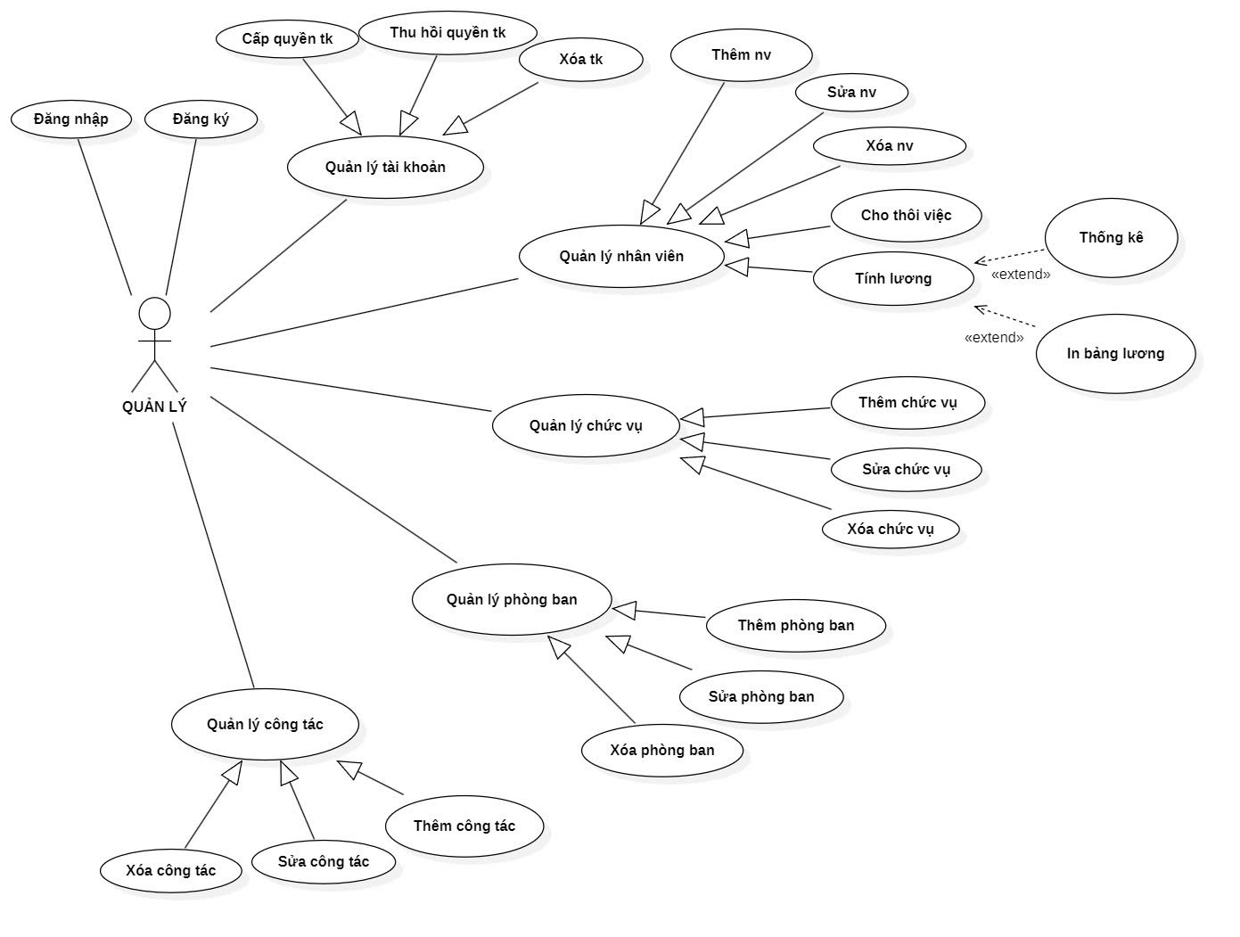
2.1. Chức năng và giao diện:
Sơ đồ usecase

Slide 8
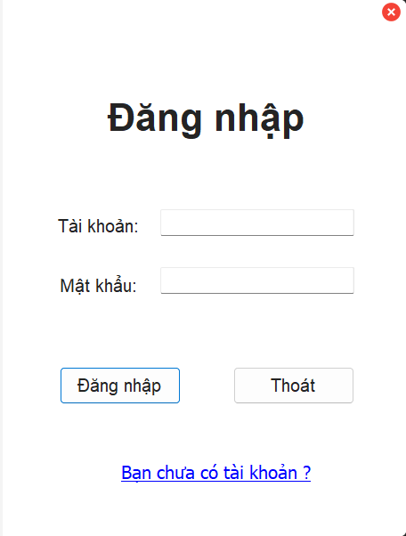
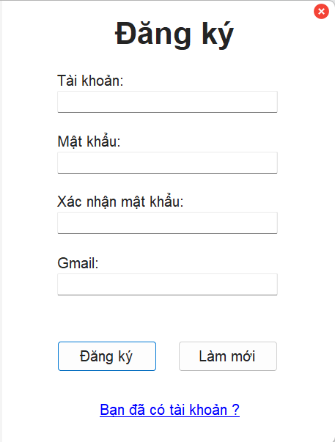
2.1. Chức năng và giao diện:
Đăng nhập và đăng ký

Slide 9
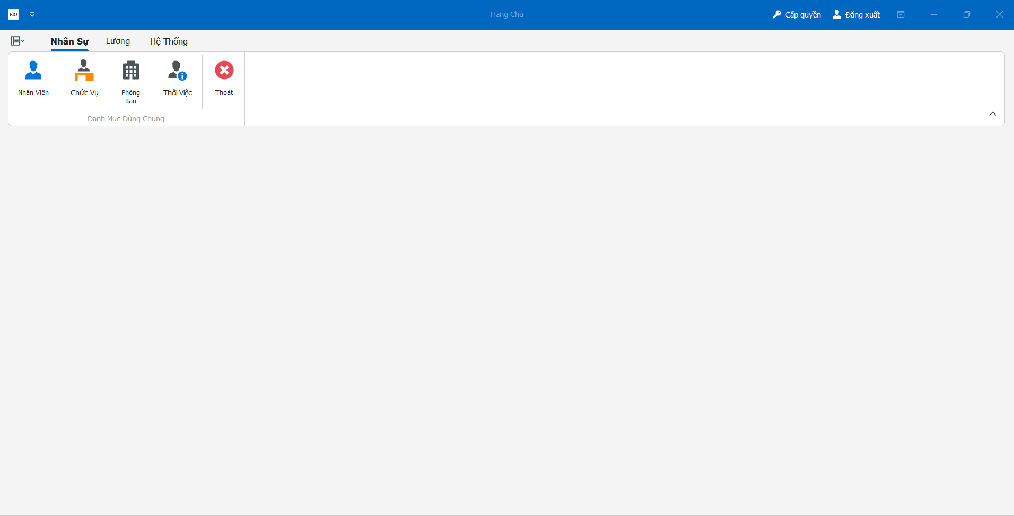
2.1. Chức năng và giao diện:
Trang nhân sự

Slide 10
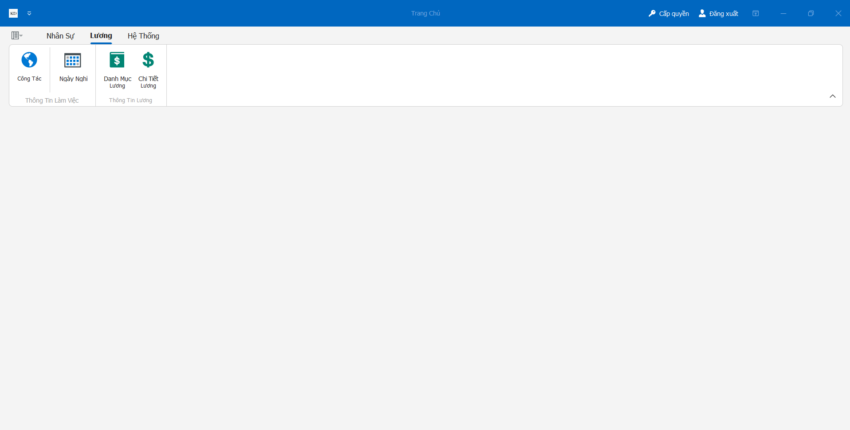
2.1. Chức năng và giao diện:
Trang lương

Slide 11
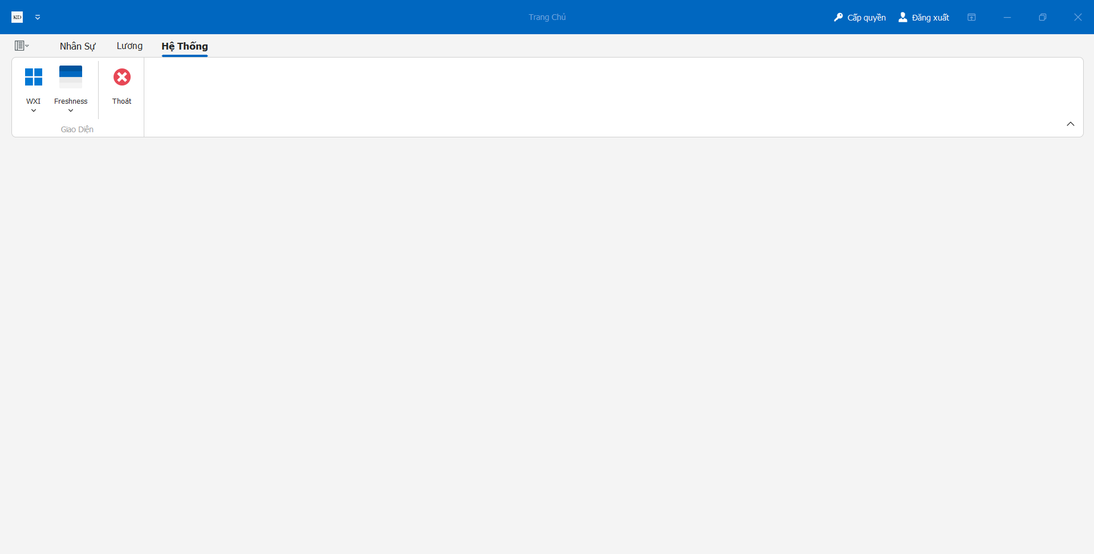
2.1. Chức năng và giao diện:
Trang hệ thống

Slide 12
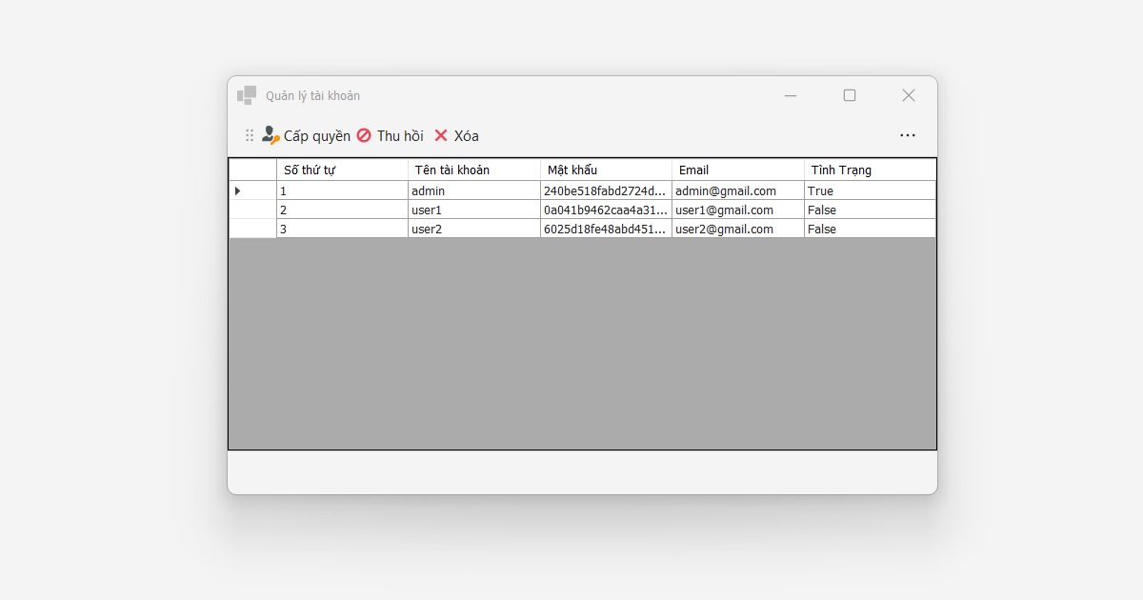
2.1. Chức năng và giao diện:
Quản lý tài khoản

Slide 13
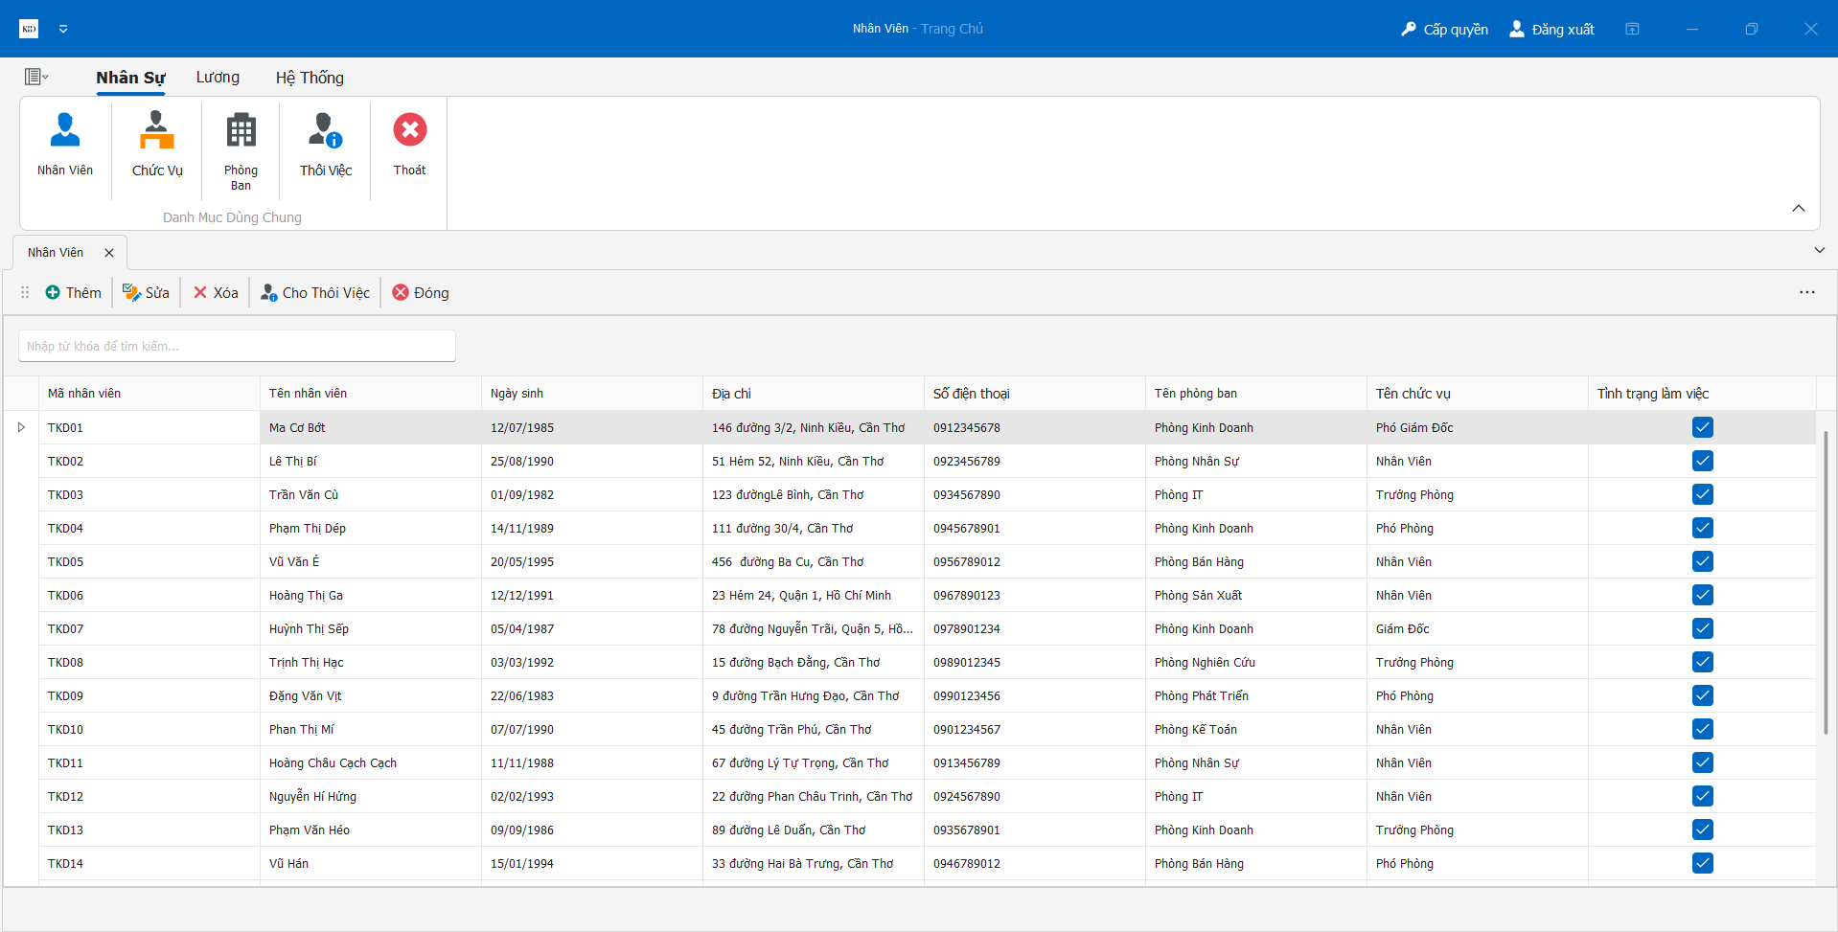
2.1. Chức năng và giao diện:
Hiển thị chi tiết

Slide 14
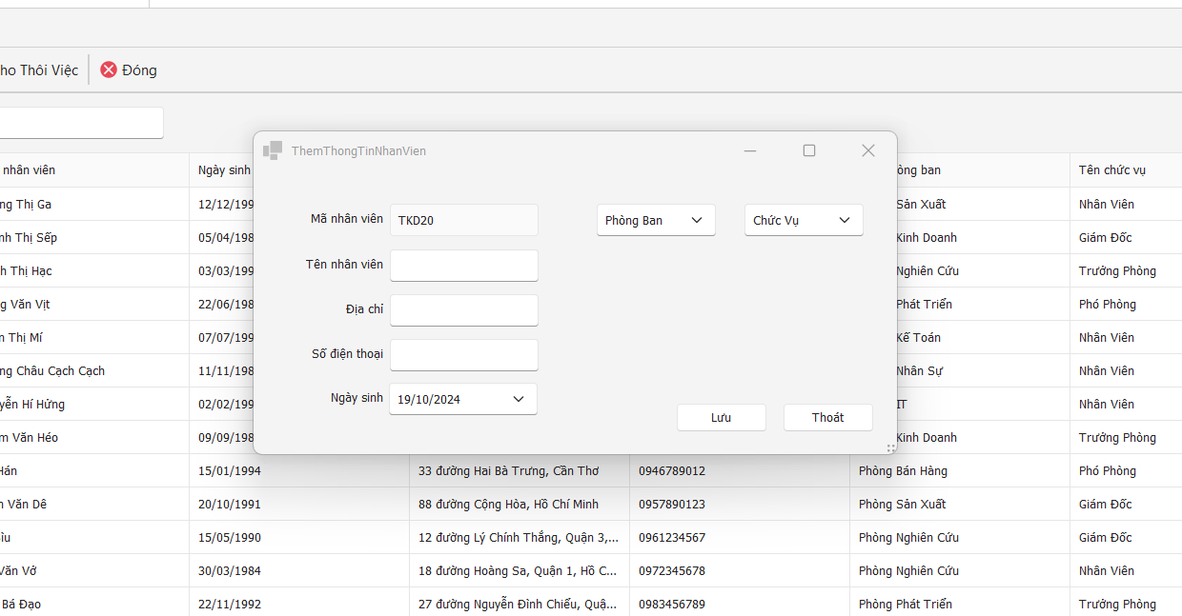
2.1. Chức năng và giao diện:
Form thêm

Slide 15
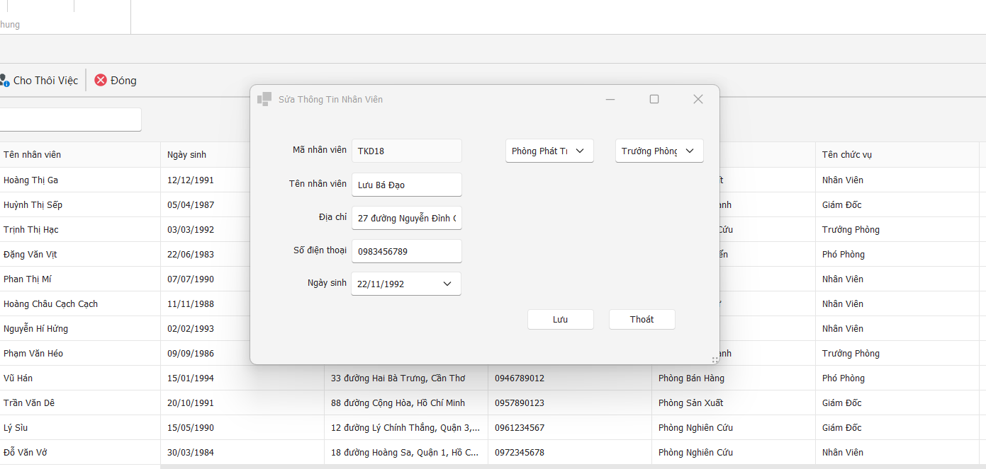
2.1. Chức năng và giao diện:
Form sửa

Slide 16
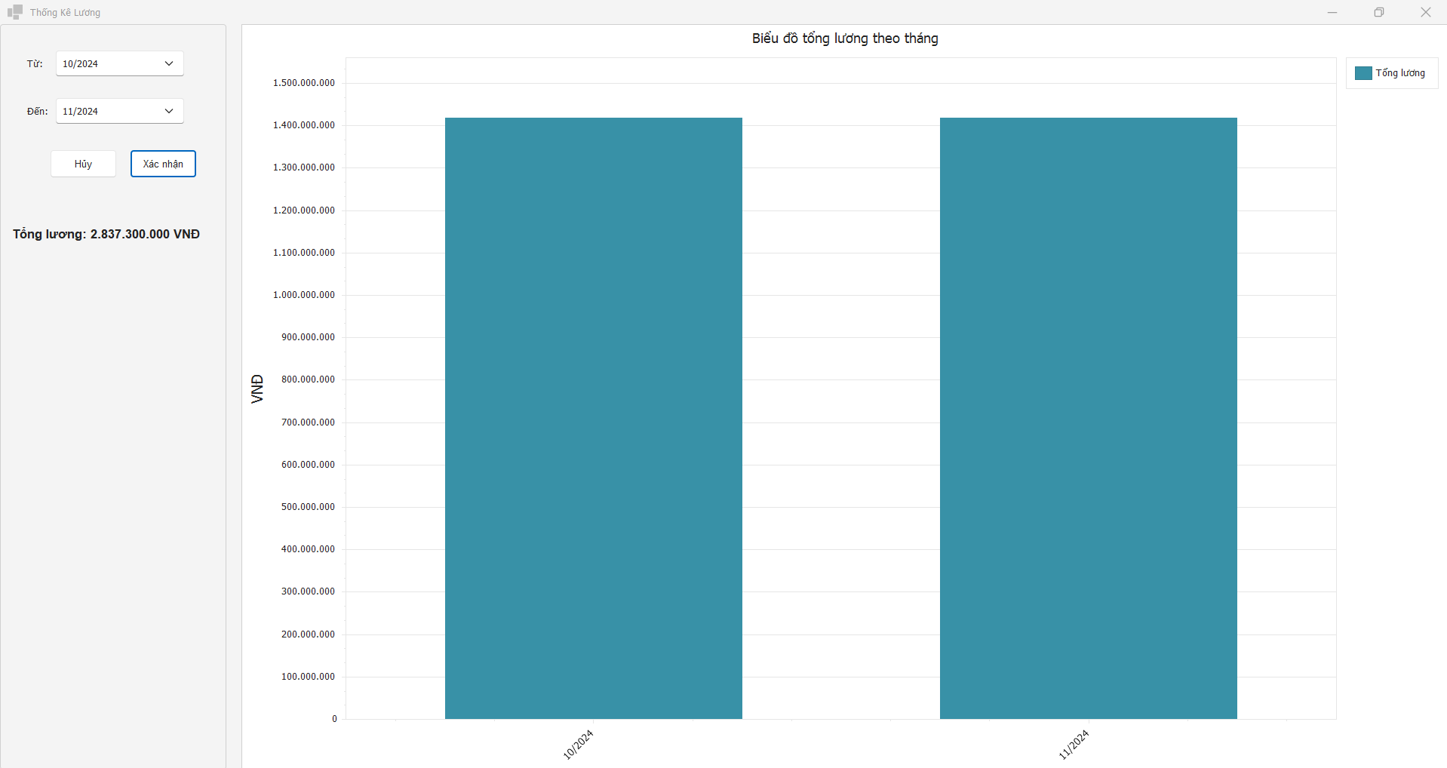
2.1. Chức năng và giao diện:
Chức năng thống kê

Slide 17
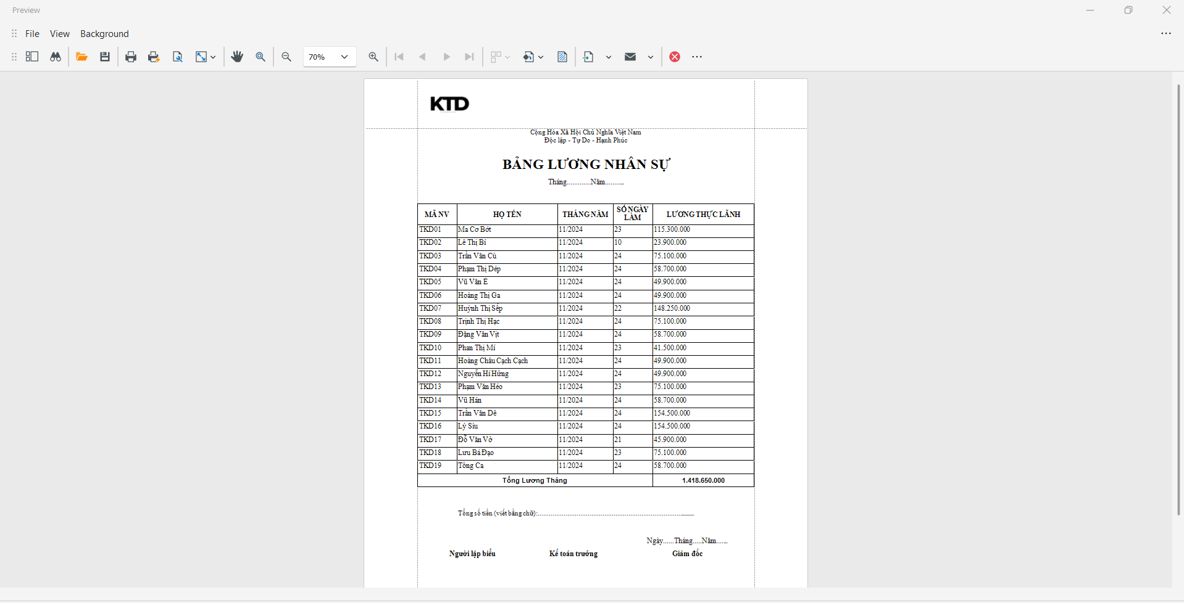
2.1. Chức năng và giao diện:
Chức năng in thông tin lương

Slide 18
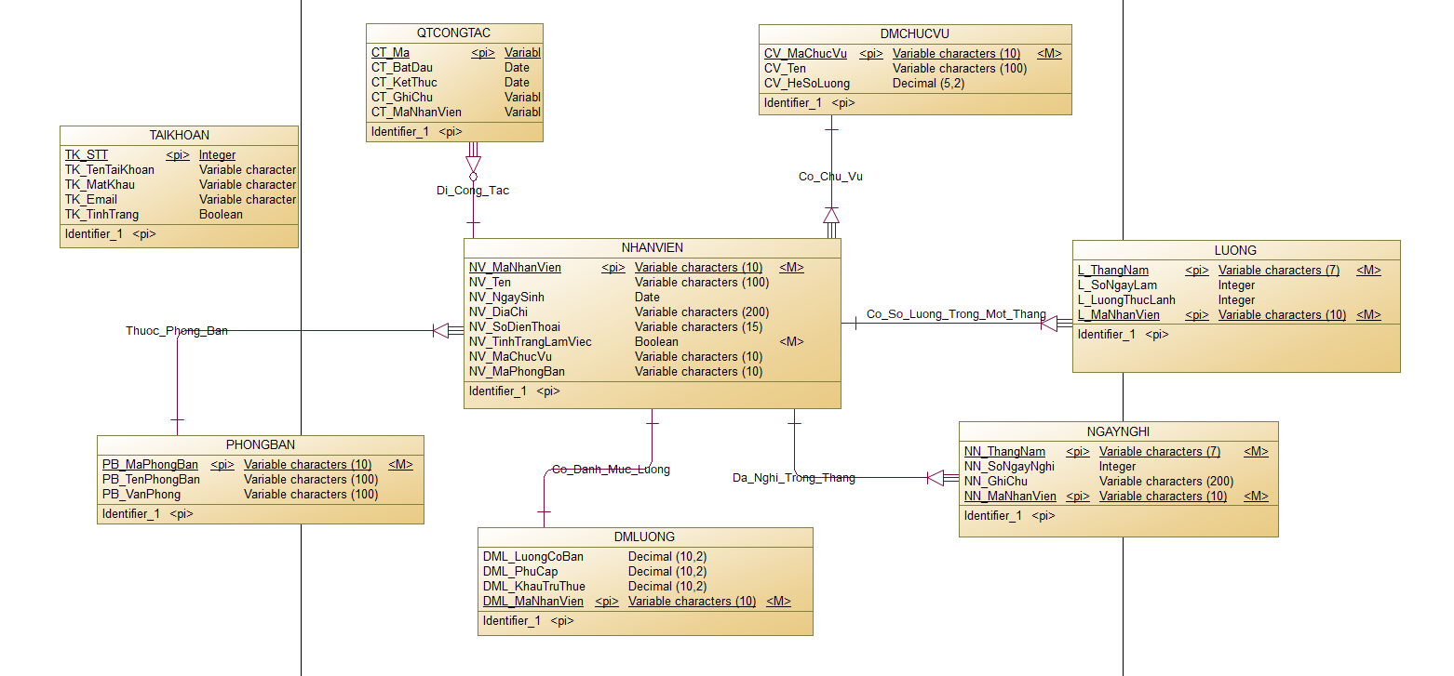
2.2. Mô hình dữ liệu
Sơ đồ CDM

Slide 19
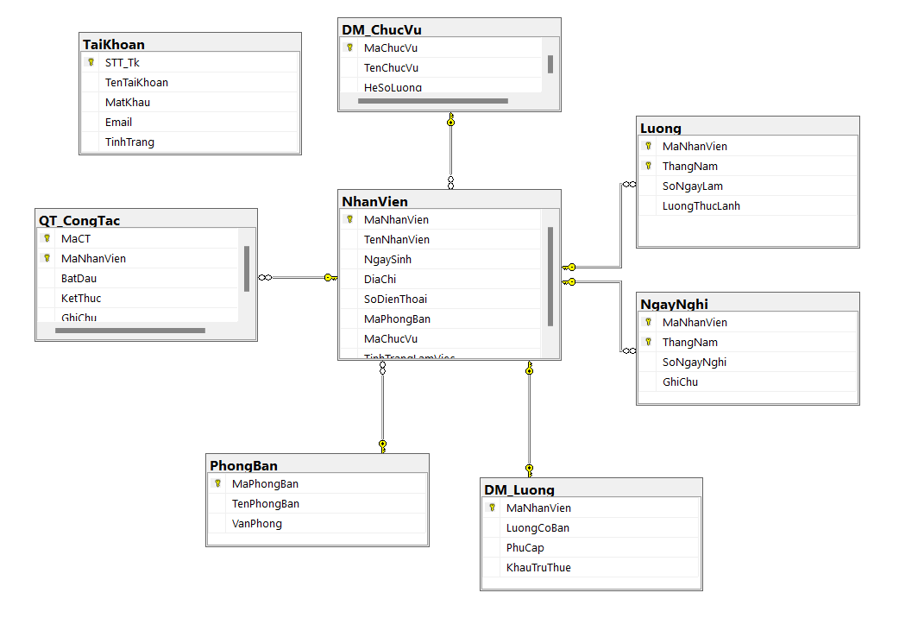
2.2. Mô hình dữ liệu
Sơ đồ dữ liệu SQL

Slide 20

3. Kết quả thực hiện:
DEMO Hệ Thống

Slide 21
CÁM ƠN
Thanks for listening

